Slide 1



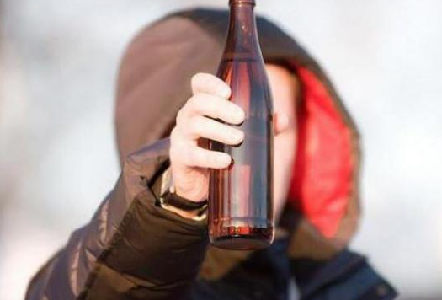


Проявление девиантного поведения у детей и подростков. Профилактика и коррекция девиации в условиях образовательного учреждения
Психолого-педагогический семинар
Педагог-психолог Шин Л.Ю. 31.10.2019

Slide 2

Дети подросткового возраста наиболее чувствительны к социальным и психологическим стрессам.

Slide 3

Пространство ненормативного поведения существенно расширилось за счёт увеличения списка социокультурных девиаций и зависимостей, расширения спектра асоциальной и противоправной активности подростков.

Slide 4


Девиантное поведение
проблемы в социализации молодого поколения
биологическая, генетическая и социальная деградация личности

Slide 5

Решающим фактором профилактики и коррекции девиантного поведения является педагогически управляемая социально-культурная среда, выступающая для подростка важнейшим условием социализации и пространством личностного развития.

Slide 6
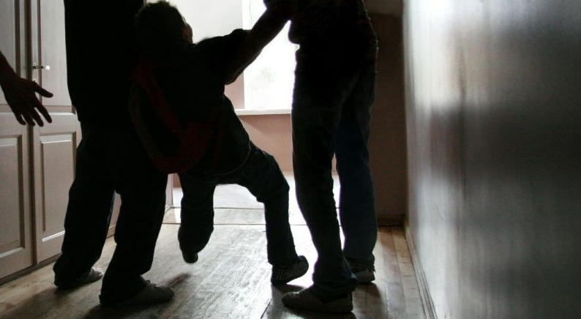
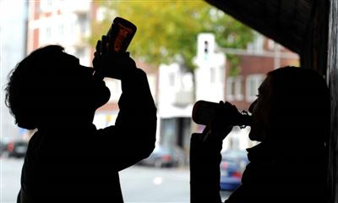



Виды отклоняющего поведения
девиантное
делинквентное (противоправное)
криминальное (преступное)

Slide 7
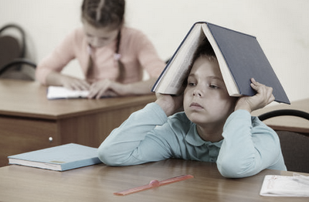
Девиантное поведение
общественное поведение, которое отклоняется по своим мотивам, ценностным ориентациям и результатам от принятых в данном обществе норм, ценностей, идеалов, т. е. нормативных стандартов.

Slide 8

По теории аномии (состояния беззакония) Р. Мертона, девиантное поведение возникает прежде всего тогда, когда общественно принимаемые и задаваемые ценности не могут быть достигнуты некоторой частью этого общества.

Slide 9

Признаки девиантного поведения
Отклонение от социальных стандартов.
К ним относят любые действия, которые не соответствуют действующим правилам, законам и установкам социума. При этом социальные нормы могут меняться.
2. Обязательное порицание со стороны общественности.
Личность, проявляющая такое поведенческое отклонение, всегда вызывает негативные оценки от других людей.
3. Деструктивность.
Наносит ощутимый урон личности либо окружающим людям.
4. Регулярно повторяющиеся действия.
Осознанное регулярное воровство денег ребёнком из кармана родителей является формой девиаций.
5. Медицинская норма.
Девиации всегда рассматриваются в пределах клинической нормы.
6. Социальная дезадаптация.
Любое поведение человека, отклоняющееся от нормы, всегда вызывает либо усиливает состояние дезадаптации в социуме.
7. Выраженное возрастное и половое разнообразие.
Девиации по-разному проявляются у людей разного пола и возраста.

Slide 10

Термин «девиантное поведение» может применяться к детям не младше 9 лет

Slide 11

Девиантность может выражаться в мягких несоответствиях общественным нормам: в форме чрезвычайно индивидуализированного мышления и поведения, в различных формах социальной патологии.

Slide 12
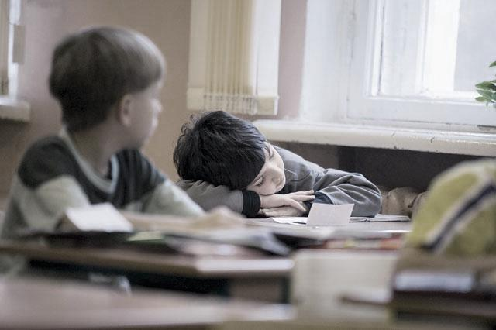
Отдельные исследователи девиантным называют и антидисциплинарное поведение и относят к нему ситуационно обусловленные поведенческие реакции: агрессивность, самовольное и систематическое отклонение от учебной деятельности.

Slide 13

Подходы к социально-педагогическим параметрам девиантного поведения
Нейл Джозеф Сме́лзер (англ. Neil Joseph Smelser) американский социолог…
Девиантность определяется соответствием или несоответ­ствием поступков подростков социальным ожиданиям.
Один и тот же поступок одними воспринимается как девиантный, другими — как недевиантный.
Девиация — это отклонение от групповой нормы, которое в принципе вле­чет за собой изоляцию, лечение, тюремное заключение или другие наказания нарушителя.

Slide 14

Подходы к социально-педагогическим параметрам девиантного поведения
Клейберг Юрий Александрович, доктор педагогических наук, доктор психологических наук …
Девиантное поведение подростков - специфический способ изменения социальных норм и ожиданий посредством демонстрации ценностного отношения
к ним.
Девиантные действия выступают:
- в качестве средства достижения значимой цели;
как способ психологической разрядки,
замещения блокированной потребности и переключения деятельности;
- как самоцель, удовлетворяющая потребность в самореализации и самоутверждении.

Slide 15
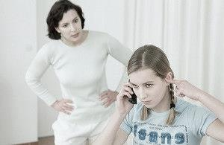
Девиантные подростки характеризуются значительными эмоциональными нарушениями:
- импульсивностью,
- раздражительностью,
- вспыльчивостью,
- конфликтами с окружающими,
- агрессивностью.

Slide 16


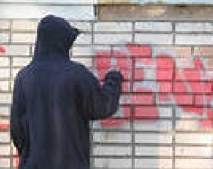

Формы проявления девиантного поведения
пьянство и алкоголизм
токсикомания и наркомания
суицидальное поведение
проституция
девиантное поведение на
почве сексуальных
отклонений
побеги из дома и бродяжничество
вандализм

Slide 17

Особенности, характерные для подростков с девиантным поведением
низкий уровень социализации
отставание
в развитии
состояние психологической изоляции
нарушение эмоциональной сферы
рассогласование когнитивного, эмоционального и поведенческого компонентов
дефекты самоотношения
недифференцированность образа «Я»
отрицательная Я-концепция

Slide 18
Социально-психологические особенности подростков с девиантным поведением
отсутствие опыта нравственного поведения
ситуативность психологического настроя
неверное понимание социальных ценностей
неправильное отношение к системе нравственных норм
неадекватно завышенная или заниженная самооценка

Slide 19

Социальные
Причины девиантного поведения.
неблагополучие в малых социальных группах (семье, группе сверстников);
конфликтные отношения в школе;
многоуровневые общественные процессы (слабость власти, несовершенство законодательства, социальные катаклизмы, низкий уровень жизни);
социальное неравенство;
нестабильность социально-экономической ситуации;
ограничение социально приемлемых способов получения достойного заработка;
безработица.

Slide 20
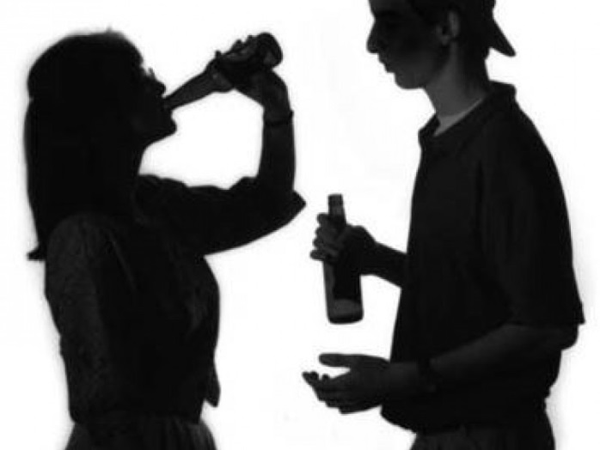
Морально-этические
Причины девиантного поведения.
низкий морально-нравственный уровень современного общества;
бездуховность современного общества;
утрата моральных ценностей;
равнодушие общества ко многим детским проблемам;
процветание алкоголизма и наркомании.

Slide 21

Социально-педагогические
Причины девиантного поведения.
дефекты семейного и школьного воспитания;
неуспехи ребенка в школе;
падение престижа образования;
педагогическая запущенность.

Slide 22
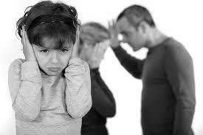
Семья
Причины девиантного поведения.
характер взаимоотношений и общения в семье;
воспитательный потенциал семьи;
структура семьи;
социально-бытовые условия;
психологический микроклимат;
образовательный и культурный уровень родителей.

Slide 23

Семья
Причины девиантного поведения.
Формированию преступного поведения способствует наличие следующих факторов в семье:
употребление родителями спиртных напитков;
отсутствие контроля над подростком;
жестокое обращение одного либо обоих родителей в отношении к подростку, другим членам семьи;
трудное материальное положение;
нахождение родственников в местах лишения свободы;
отсутствие одного из родителей в семье;
усиленный контроль и опека над подростком.

Slide 24
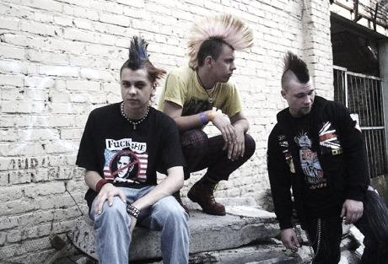
Неформальные группы сверстников
Причины девиантного поведения.
Приятельская компания подростков становится благоприятной средой криминогенного поведения подростков, когда потерян авторитет и престиж ведущих субъектов социализации - семьи и школы.

Slide 25

Особенности подросткового возраста
Причины девиантного поведения.
внутренние трудности переходного возраста, начиная с психогормональных процессов и заканчивая перестройкой «Я-концепции»;
пограничная неопределенность социального положения: уже не ребенок, но ещё и не взрослый;
стремление к новизне, к оригинальности поведения, желание понимать, бороться, достигать, утверждаться, попытки изменить существующую систему оценок и взглядов, принятых в среде ближайшего окружения.

Slide 26
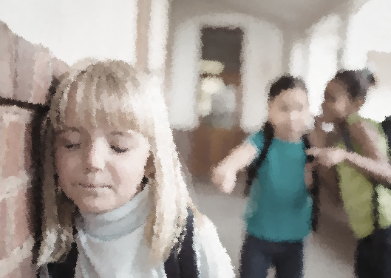
Биологические факторы
Причины девиантного поведения.
Генетические факторы: передача по наследству болезней (шизофрении, нервно-психических нарушений, обусловленных семейным алкоголизмом).
Психофизиологические факторы: психофизиологические нагрузки, конфликтные и стрессовые ситуации, что приводит к различным соматическим, аллергическим и токсическим заболеваниям.
Физиологические причины: нарушение речи, дефекты речи, слуха, недостатки конституционно-соматического склада, что вызывает негативное отношение окружающих.

Slide 27
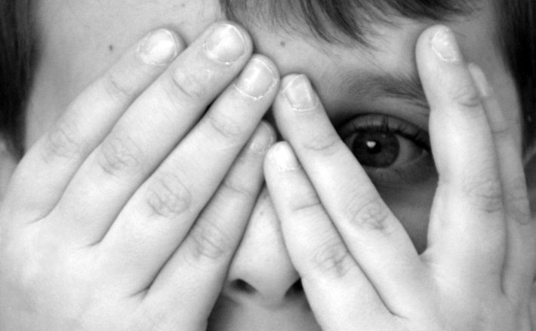
Психологические факторы
Причины девиантного поведения.
Связаны с наличием у человека психопатологии или акцентуации, что сопровождается эмоциональной неустойчивостью, неврастенией, повышенной возбудимостью нервной системы, психопатией.
Человек с явно выраженной психопатией или акцентуированными чертами характера нуждается в социально-медицинской реабилитации, психолого-педагогической коррекции.

Slide 28

Социокультурные причины
Причины девиантного поведения.
расслоение общества;
восприимчивость молодежи и подростков ко всему новому;
некритичность восприятия норм поведения;
стремлением к замещению режимного поведения.

Slide 29
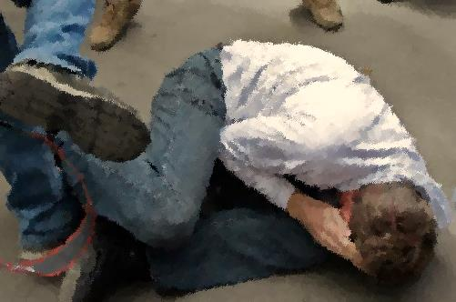
Личностный фактор
Причины девиантного поведения.
заниженный уровень самоуважения;
отсутствие сложившихся механизмов самоконтроля и самокорректировки поведения.

Slide 30

Исследования американского психолога Г. Кэплана показали, что понижение самоуважения у юношей связано практически со всеми видами девиантного поведения и, как правило, приводит к росту антинормативного поведения. Наиболее восприимчивыми к различным видам отклоняющегося поведения являются подростки 14-15 лет.

Slide 31

коррекция поведения подростков в образовательном процессе
создание воспитывающей среды в учреждении образования
оздоровление условий семейного воспитания
школа
педагогическое сопровождение семьи

Slide 32

Принципы организации профилактики девиантного поведения несовершеннолетних в образовательном учреждении
формирование противопоточных установок
организация досуга и общественная активность
систематичность и преемственность
в пропаганде ЗОЖ
единство эмоционального и содержательного аспекта пропаганды ЗОЖ
учёт психологических особенностей разных возрастных групп обучающихся

Slide 33

Современная профилактика девиантного поведения подростков направлена на формирование устойчивости их психики по отношению к вредным привычкам, антисоциальным нормам.

Slide 34
Этапы работы с несовершеннолетними, имеющими отклонения в поведении
ЗАДАЧИ
Оздоровление среды и помощь несовершеннолетним, оказавшимся в неблагоприятных условиях, ещё до того, как отрицательное действие этих условий существенно скажется на их поведении.
1. Этап ранней профилактики
2. Этап профилактики девиантного поведения
Недопущение предпреступного поведения и создание условий для исправления лиц с уже значительной степенью дезадаптации, совершающих правонарушения непреступного характера.
3. Этап профилактики предпреступного поведения
Предотвращение преступного поведения и создание условий для исправления лиц, систематически совершающих правонарушения, характер и интенсивность которых указывают на вероятность совершения преступления в ближайшем будущем.

Slide 35

Что представляют педагогические условия, способствующие социализации учащихся с девиантным поведением

Slide 36
Педагогические условия, способствующие социализации учащихся с девиантным поведением
Методы
способствуют формированию адекватного отношения к окружающей среде и повышению самооценки личности
методы формирования сознания личности
методы стимулирования мотивации деятельности и поведения
вызывают положительные эмоциональные переживания и формируют нравственную культуру личности
методы контроля
позволяют своевременно выявлять и предупреждать возникшие проблемы в процессе социализации обучающихся с девиантным поведением

Slide 37
Педагогические условия, способствующие социализации учащихся с девиантным поведением
Формы
формирование ключевых компетенций: компетенций в сфере быта, культурно-досуговой, познавательной и гражданско-общественной деятельности
классные часы и
внеклассные мероприятия
мероприятия с привлечением людей различных профессий
самоопределение и всестороннее развитие личности
экскурсии, туристические походы
приобретение новых знаний, умений и навыков

Slide 38
Педагогические условия, способствующие социализации учащихся с девиантным поведением
Средства
окружающие продукты материальной культуры
нормализация девиантного поведения
в соответствии
с ценностями и нормами общества
язык и речь ближайшего окружения
методы поощрения
элементы духовной культуры
различные виды отношений в главных отраслях жизнедеятельности

Slide 39
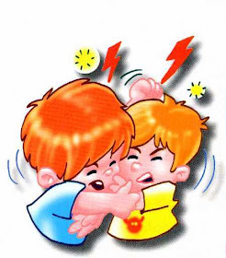
Процесс социализации учащихся с девиантным поведением
I этап: ознакомление с новыми требованиями, предъявляемыми к личности
формы
II этап: приобщение к окружающему социуму и включение в разнообразные виды деятельности и общения
методы
средства
III этап: самоопределение и самореализация личности.

Slide 40
Педагогические условия процесса социализации учащихся с девиантным поведением
факторы
доверительные отношения
учебная деятельность
позитивный настрой
индивидуальный подход
система взаимоотношений: педагог, ребёнок, родитель
системность воздействия
психологическая помощь
убеждение
поощрение

Slide 41
Педагогические условия, способствующие социализации учащихся с девиантным поведением
Принципы для педагога
обучающийся должен видеть в педагоге не угнетателя, а доброжелателя
принцип поддержки
принцип стимулирования
педагог должен постоянно находить новые формы и методы работы, с целью поддержания вовлеченности обучающихся в процесс социализации
принцип умеренной требовательности
позволяется всё, не противоречащее законам, учебному укладу, не наносящее вред здоровью и не понижающее самооценку других обучающихся

Slide 42
Процесс социализации учащихся с девиантным поведением
формы
найти своё место в жизни
методы
осознать собственную значимость
средства
быть ответственным исполнителем
условия
попробовать себя в роле инициатора
принципы

Slide 43
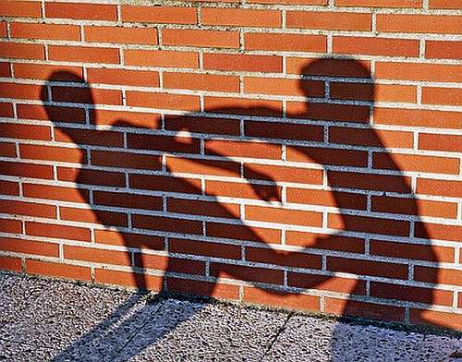
(доктор педагогических наук А.Д. Гонеев)
Методы, направленные на исправление отклоняющегося поведения личности
1. Метод разрушения отрицательного типа характера и метод реконструкции характера.
2. Метод перестройки мотивационной сферы и самосознания:
объективное переосмысление своих достоинств и недостатков;
переориентировка самосознания;
переубеждение;
прогнозирование отрицательного поведения.

Slide 44
(доктор педагогических наук А.Д. Гонеев)
Методы, направленные на исправление отклоняющегося поведения личности
3. Метод перестройки жизненного опыта:
предписание;
ограничение;
переучивание;
переключение;
регламентация образа жизни.
4. Метод предупреждения отрицательного и стимулирования положительного поведения:
поощрение и наказание;
соревнование;
положительная перспектива.

Slide 45

Сочетание индивидуального и коллективного педагогического и психологического воздействия, применение различных форм, методов и видов внеучебной деятельности в коррекционно-педагогической и психологической работе с подростками с отклоняющимся поведением усиливает её результативность, помогает сделать процесс преодоления недостатков в развитии личности и девиаций в поведении подростков реальным, действенным, а задачи по формированию положительных качеств его личности осуществимыми.

Slide 46

Коррекция общения в семьях, где воспитываются подростки с девиантным поведением
прямое воздействие
психологическое просвещение родителей
работа с подростками
опосредованное воздействие
организация совместной деятельности
общение детей и взрослых в семье, в школе, по месту жительства

Slide 47

Предупредительные возможности воспитания намного эффективнее других средств сдерживания девиантного поведения, так как меры правовой профилактики, как правило, несколько запаздывают и начинают действовать тогда, когда поступок уже совершён.
Для того, чтобы «срабатывали» правовые меры предупреждения, они должны быть включены в сознание подростка, стать частью его убеждений, опыта, что можно достичь путём целенаправленного воспитательного воздействия.

Slide 48

Отношения взаимного доверия и уважения разрушают асоциальные установки у несовершеннолетних. Важно дать детям возможность почувствовать, что они нужны.
В воспитании подрастающего поколения главное не только то, насколько умным, знающим, образованным и настойчивым в достижении своих жизненных целей будет человек, но и то, будет ли он добрым, отзывчивым, будет ли он сопереживать другим.

Slide 49


Характер детей - в руках взрослых. Пусть эти руки будут нежными, разумными и справедливыми!

